Slide 1
Фонд поддержки талантливых детей и молодежи «Золотое сечение»
Екатеринбург 2021

Slide 2
ПЕРВЫЙ ПЕДАГОГИЧЕСКИЙ ПРОЕКТНЫЙ ОФИС «ТЕРРИТОРИЯ ТАЛАНТОВ»
СВЕРДЛОВСКАЯ ОБЛАСТЬ
ЕКАТЕРИНБУРГ
18/11/2021 19/11/2021
ИНИЦИАТОР – ФОНД «ЗОЛОТОЕ СЕЧЕНИЕ», РЕГИОНАЛЬНЫЙ ЦЕНТР ВЫЯВЛЕНИЯ И ПОДДЕРЖКИ ОДАРЕННЫХ ДЕТЕЙ
«ТЕРРИТОРИЯ ТАЛАНТОВ» – НОВЫЙ ФОРМАТ КОММУНИКАТИВНОЙ ПЛОЩАДКИ ДЛЯ ПРОФЕССИОНАЛЬНОГО СООБЩЕСТВА. ДЕЛОВОЕ ПРОСТРАНСТВО ДЛЯ РЕШЕНИЯ КОНКРЕТНЫХ ЗАДАЧ ДЛЯ СОЗДАНИЯ ЭФФЕКТИВНОЙ СИСТЕМЫ РАБОТЫ С ТАЛАНТАМИ
НАША АУДИТОРИЯ – ЗАИНТЕРЕСОВАННЫЕ РУКОВОДИТЕЛИ ОБРАЗОВАТЕЛЬНЫХ ОРГАНИЗАЦИЙ, ПЕДАГОГИ, ПРЕДСТАВИТЕЛИ БИЗНЕСА И ВЛАСТИ
В ЦЕНТРЕ ВНИМАНИЯ – РЕБЕНОК, ТАЛАНТ КОТОРОГО НЕОБХОДИМО ВЫЯВИТЬ, РАЗВИТЬ И СОПРОВОДИТЬ
Екатеринбург 2021

Slide 3
«ТЕРРИТОРИЯ ТАЛАНТОВ»: ПЕРВОЕ СОВЕЩАНИЕ
ДВА ДНЯ АКТИВНОЙ РАБОТЫ ОФИСА:
ДИСКУССИОННАЯ
И ОБРАЗОВАТЕЛЬНАЯ СЕССИИ
ТЕМАТИЧЕСКИЕ «ШТУРМЫ» В ПРОЕКТНЫХ КОМНАТАХ, ОНЛАЙН-ТРАНСЛЯЦИЯ, ОБМЕН МНЕНИЯМИ И ОПЫТОМ С ПРЕДСТАВИТЕЛЯМИ ДРУГИХ РЕГИОНАЛЬНЫХ ЦЕНТРОВ В ФОРМАТЕ КРУГЛОГО СТОЛА В ЗАГОРОДНОМ ОБРАЗОВАТЕЛЬНОМ ЦЕНТРЕ «ТАВАТУЙ»
18/11/2021
19/11/2021
Екатеринбург 2021

Slide 4
ПЕРВЫЙ ПЕДАГОГИЧЕСКИЙ ПРОЕКТНЫЙ ОФИС «ТЕРРИТОРИЯ ТАЛАНТОВ»
144
УЧАСТНИКА В ФОРМАТЕ OFFLINE
224
УЧАСТНИКА В ФОРМАТЕ ONLINE
5
РЕГИОНАЛЬНЫХ ЦЕНТРОВ ВЫЯВЛЕНИЯ, ПОДДЕРЖКИ И РАЗВИТИЯ СПОСОБНОСТЕЙ
И ТАЛАНТОВ У ДЕТЕЙ И МОЛОДЕЖИ
ИЗ РАЗНЫХ РЕГИОНОВ РОССИИ
Екатеринбург 2021

Slide 5
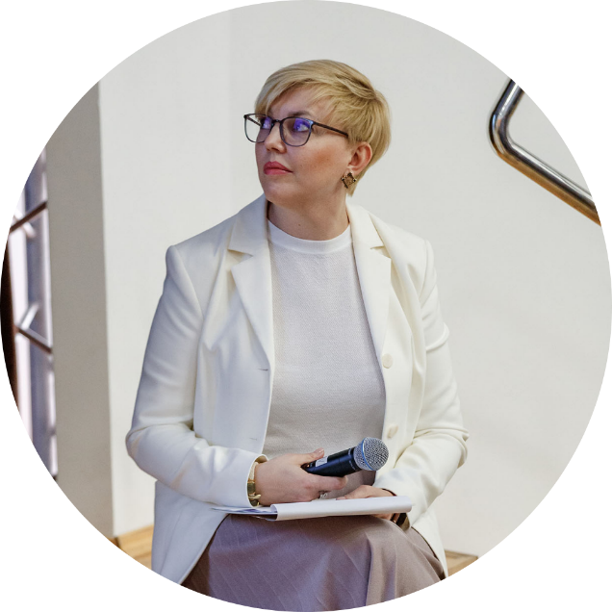
ИННА ДЕНЮШ, ДИРЕКТОР ФОНДА «ЗОЛОТОЕ СЕЧЕНИЕ»:
«Территория талантов» – рабочее пространство, где мы будем обсуждать актуальные вопросы и проблемы, искать правильное решение.
Как выстроить эффективную систему по выявлению и сопровождению одаренных детей и педагогов? Как сделать так, чтобы таланты оставались и развивались в своей территории?
В центре нашего внимания – одаренные школьники и педагоги. Ведь успех ребенка, во многом – командная заслуга. Важный маркер проектного офиса – интерес к теме развития талантов со стороны потенциальных работодателей, представителей бизнеса и реального производства.
Создание педагогического проектного офиса и его реализация стали возможны благодаря поддержке Правительства и Министерства образования и молодежной политики Свердловской области.
Благодарим за доверие.
Отдельное спасибо всем участникам первого заседания, кто смог в это непростое время присутствовать лично на событии и присоединиться к обсуждению онлайн.
Добро пожаловать в «Территорию талантов»! Наш офис открыт 24/7 365 дней в году.
Екатеринбург 2021

Slide 6
«ТЕРРИТОРИЯ ТАЛАНТОВ»: ЛОМАЕМ СТЕРЕОТИПЫ, ЧТОБЫ СОЗДАВАТЬ
ПЕРВОЕ
СОВЕЩАНИЕ
КРЕДО «ТЕРРИТОРИИ ТАЛАНТОВ» – НАЧИНАТЬ ПЕРЕМЕНЫ
С СЕБЯ
МЫ НАЧАЛИ С ОБНОВЛЕНИЯ ФОРМАТА И ТЕПЕРЬ НАПОЛНЯЕМ ЕГО СМЫСЛАМИ И УСТАНОВКАМИ
ПЕДАГОГИЧЕСКИЙ ОФИС – ЭТО:
ПРОСТРАНСТВО ДЛЯ ИНСАЙТОВ
ПРОЕКТНЫЙ АУДИТ
ЭФФЕКТИВНЫЕ РЕШЕНИЯ ДЛЯ РАЗВИТИЯ
ЛЮДИ: ЭКСПЕРТЫ, ПРОФЕССИОНАЛЫ, ТАЛАНТЛИВЫЕ ДЕТИ И ВЗРОСЛЫЕ
Екатеринбург 2021

Slide 7
УСТАНОВОЧНАЯ
СЕССИЯ
СПИКЕРЫ: ЭКСПЕРТЫ, ПРОФЕССИОНАЛЫ, ТАЛАНТЛИВЫЕ
ДЕТИ И ВЗРОСЛЫЕ
ДЕНЬ
ПЕРВЫЙ
Екатеринбург 2021

Slide 8
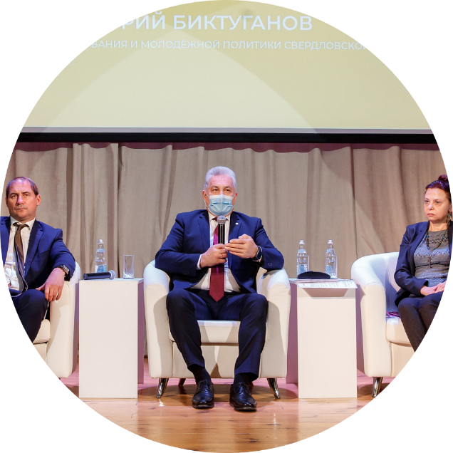
УСТАНОВОЧНАЯ СЕССИЯ
«
У наших детей есть право на самореализацию, развитие своих природных способностей. А для нас, взрослых важно показать им путь, дать возможность раскрыть свои таланты, проявить себя
«
ЮРИЙ БИКТУГАНОВ
МИНИСТР ОБРАЗОВАНИЯ И МОЛОДЕЖНОЙ ПОЛИТИКИ СВЕРДЛОВСКОЙ ОБЛАСТИ
Екатеринбург 2021

Slide 9
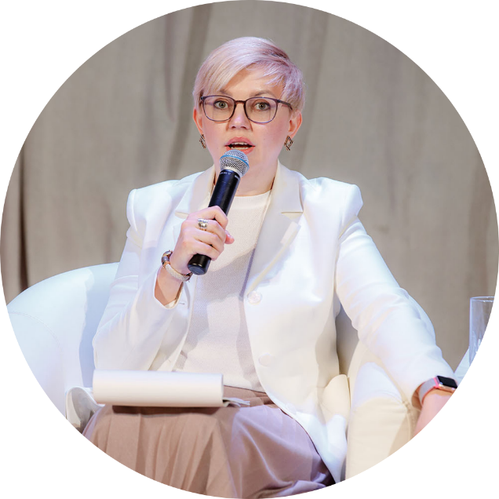
УСТАНОВОЧНАЯ СЕССИЯ
«
Мы здесь, чтобы организовать актуальную точку сборки
для идей и проектов, площадку для коммуникации активного профессионального сообщества, заинтересованного
в формировании системы работы с талантливыми детьми
и педагогами
«
ИННА ДЕНЮШ
ДИРЕКТОР ФОНДА «ЗОЛОТОЕ СЕЧЕНИЕ», МОДЕРАТОР ПРОЕКТНОГО ОФИСА
Екатеринбург 2021

Slide 10
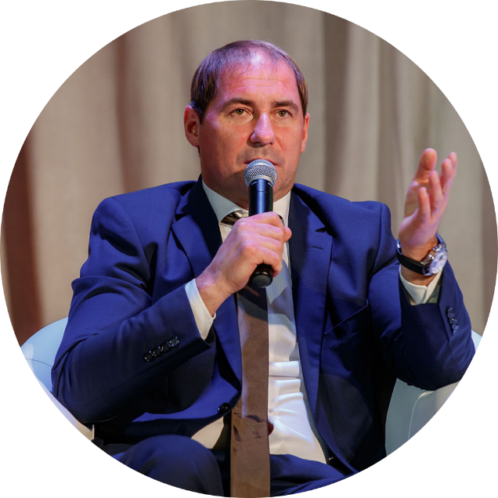
УСТАНОВОЧНАЯ СЕССИЯ
«
Педагогам необходимо понять, что мы живём в состоянии постоянной неопределённости и повышенных требований, уметь принимать вызовы, идти на опережение. Миссия современного учителя – не останавливаться в собственном профессиональном развитии и вести за собой
«
КОНСТАНТИН ШЕВЧЕНКО
НАЧАЛЬНИК ДЕПАРТАМЕНТА ОБРАЗОВАНИЯ
АДМИНИСТРАЦИИ ГОРОДА ЕКАТЕРИНБУРГА
Екатеринбург 2021

Slide 11
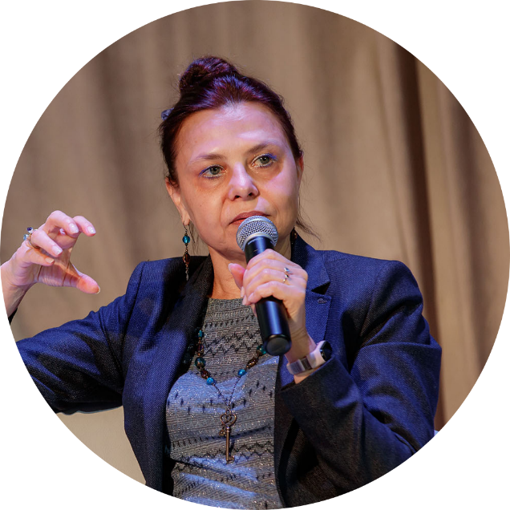
УСТАНОВОЧНАЯ СЕССИЯ
«
Мы с вами стоим перед необходимостью, когда в одной связке должны работать преподаватели, работодатели и те самые талантливые дети. Только так мы сможем принимать вызовы будущего
«
ЛАРИСА МАЛЫШЕВА
ДИРЕКТОР БИЗНЕС-ШКОЛЫ
ФГАОУ ВО «УРАЛЬСКИЙ ФЕДЕРАЛЬНЫЙ УНИВЕРСИТЕТ
ИМЕНИ ПЕРВОГО ПРЕЗИДЕНТА РОССИИ Б. Н. ЕЛЬЦИНА»
Екатеринбург 2021

Slide 12
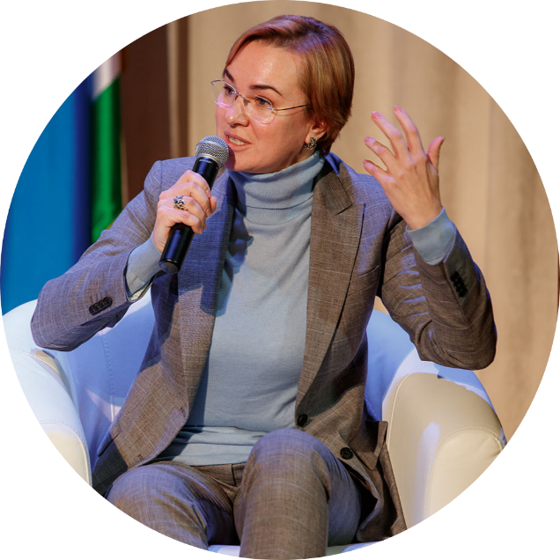
УСТАНОВОЧНАЯ СЕССИЯ
«
Учителей необходимо постоянно развивать.
Мы столкнулись с тем, что у учителей могут быть отличные коммуникативные компетенции, но проблема с предметной частью, с межпредметными знаниями. Он должен постоянно расширять свой кругозор, понимать, как и куда движется этот мир.
«
СВЕТЛАНА ТРЕНИХИНА
РЕКТОР ГАОУ ДПО СО «ИНСТИТУТ РАЗВИТИЯ ОБРАЗОВАНИЯ»
Екатеринбург 2021

Slide 13
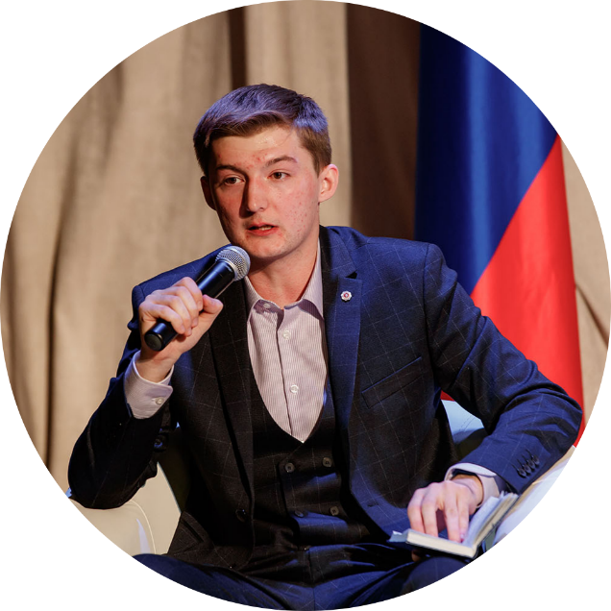
УСТАНОВОЧНАЯ СЕССИЯ
«
У молодого поколения есть собственная стратегия будущего,
но и собственные проблемы, которые необходимо решать: первое трудоустройство, стипендия, сохранение интереса к научной составляющей. Отмечу, что в стране, в регионе делается очень многое, но всегда есть возможность сделать больше.
«
ДМИТРИЙ БИКТИМИРОВ
ПРЕДСЕДАТЕЛЬ МОЛОДЕЖНОГО ПАРЛАМЕНТА
СВЕРДЛОВСКОЙ ОБЛАСТИ, КУРАТОР АССОЦИАЦИИ ВЫПУСКНИКОВ ФОНДА «ЗОЛОТОЕ СЕЧЕНИЕ»
Екатеринбург 2021

Slide 14
КРУГЛЫЙ СТОЛ
В ЗАГОРОДНОМ ОБРАЗОВАТЕЛЬНОМ ЦЕНТРЕ «ТАВАТУЙ»
ДЕНЬ
ПЕРВЫЙ
Екатеринбург 2021

Slide 15
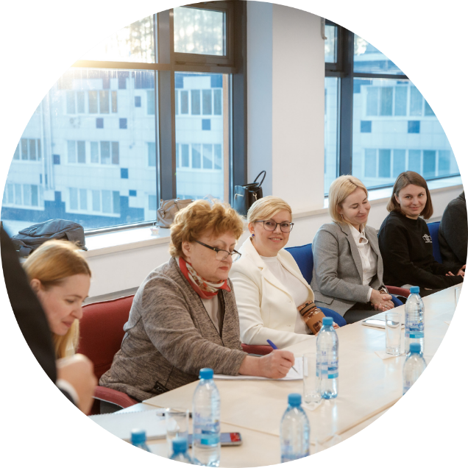
КРУГЛЫЙ СТОЛ В ЗАГОРОДНОМ ОБРАЗОВАТЕЛЬНОМ ЦЕНТРЕ «ТАВАТУЙ»
С УЧАСТИЕМ ПРЕДСТАВИТЕЛЕЙ РЕГИОНАЛЬНЫХ ЦЕНТРОВ ПО МОДЕЛИ «СИРИУС»
«
Необходимо создать равные возможности для выявления одарённых детей, дать им доступ к оборудованным лабораториям, лучшим наставникам, научным источникам
«
ИННА ДЕНЮШ
ДИРЕКТОР ФОНДА «ЗОЛОТОЕ СЕЧЕНИЕ»
Екатеринбург 2021

Slide 16
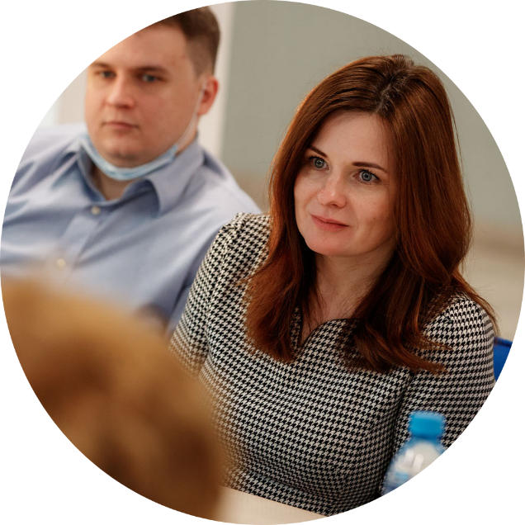
КРУГЛЫЙ СТОЛ В ЗАГОРОДНОМ ОБРАЗОВАТЕЛЬНОМ ЦЕНТРЕ «ТАВАТУЙ»
С УЧАСТИЕМ ПРЕДСТАВИТЕЛЕЙ РЕГИОНАЛЬНЫХ ЦЕНТРОВ ПО МОДЕЛИ «СИРИУС»
«
Представителям региональных образовательных центров стоит обмениваться методическими наработками, создать единую базу технологий, механик по работе с одарёнными детьми. Обмен опытом – это то, что необходимо региональным центрам по типу «Сириуса».
«
НАТАЛЬЯ ЗЕНЬКОВИЧ
ОБРАЗОВАТЕЛЬНЫЙ ЦЕНТР «ВЗЛЁТ», МОСКОВСКАЯ ОБЛАСТЬ
Екатеринбург 2021

Slide 17
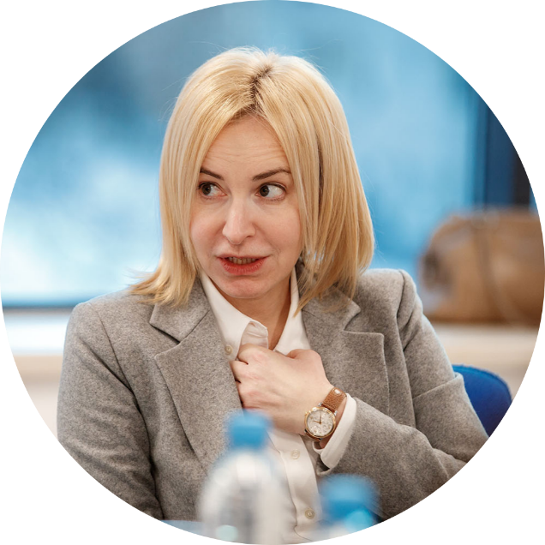
КРУГЛЫЙ СТОЛ В ЗАГОРОДНОМ ОБРАЗОВАТЕЛЬНОМ ЦЕНТРЕ «ТАВАТУЙ»
С УЧАСТИЕМ ПРЕДСТАВИТЕЛЕЙ РЕГИОНАЛЬНЫХ ЦЕНТРОВ ПО МОДЕЛИ «СИРИУС»
«
Родителям и учителям необходимо радоваться вместе с детьми успехам ребёнка, даже небольшим. Кроме того важно понимать, что ребёнок сам должен попробовать, интересно ли ему здесь, хочет ли он заниматься этим. Нельзя принуждать.
«
ИНГРИД ПИЛЬДЕС
ГБНОУ «АКАДЕМИЯ ТАЛАНТОВ»
Екатеринбург 2021

Slide 18
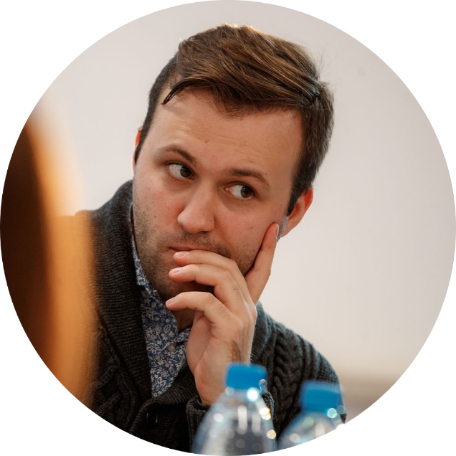
КРУГЛЫЙ СТОЛ В ЗАГОРОДНОМ ОБРАЗОВАТЕЛЬНОМ ЦЕНТРЕ «ТАВАТУЙ»
С УЧАСТИЕМ ПРЕДСТАВИТЕЛЕЙ РЕГИОНАЛЬНЫХ ЦЕНТРОВ ПО МОДЕЛИ «СИРИУС»
«
Важно, чтобы государство и общество было нацелено не только
на успешного, но ещё и на психологически здорового ребёнка,
на формирование цельной личности. Это бы избавило многих детей от того давления со стороны родителей и педагогов, которое они сегодня испытывают.
«
ИВАН ГЛАДИБОРОДА
РУКОВОДИТЕЛЬ СТРУКТУРНОГО ПОДРАЗДЕЛЕНИЯ
ГБНОУ «АКАДЕМИЯ ТАЛАНТОВ»
Екатеринбург 2021

Slide 19
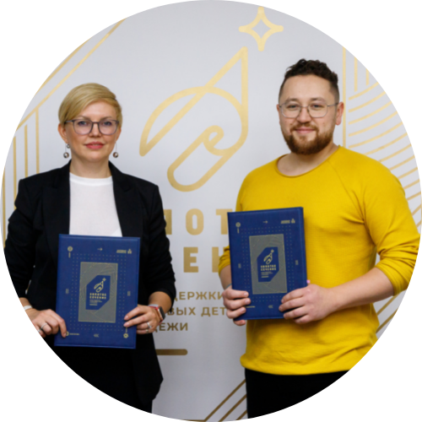
КРУГЛЫЙ СТОЛ В ЗАГОРОДНОМ ОБРАЗОВАТЕЛЬНОМ ЦЕНТРЕ «ТАВАТУЙ»
С УЧАСТИЕМ ПРЕДСТАВИТЕЛЕЙ РЕГИОНАЛЬНЫХ ЦЕНТРОВ ПО МОДЕЛИ «СИРИУС»
«
Мы сдвигаем фокус внимания с работы с одарёнными детьми
на взаимодействие с родителями, педагогами этих детей. На мой взгляд, этим путём мы быстрее и объёмнее достигнем цели.
«
АЙДАР САЙГАФАРОВ
ДИРЕКТОР РЕГИОНАЛЬНОГО ЦЕНТРА ВЫЯВЛЕНИЯ, ПОДДЕРЖКИ
И РАЗВИТИЯ СПОСОБНОСТЕЙ И ТАЛАНТОВ У ДЕТЕЙ И МОЛОДЕЖИ РЕСПУБЛИКИ БАШКОРТОСТАН «АВРОРА»
Екатеринбург 2021

Slide 20
ОБРАЗОВАТЕЛЬНАЯ СЕССИЯ
РАБОТА ПРОЕКТНЫХ КОМНАТ: ПРОБЛЕМАТИКА
И ТЕЗИСЫ
ДЕНЬ
ВТОРОЙ
Екатеринбург 2021

Slide 21
«РЕСУРСЫ ОЛИМПИАДНОГО ДВИЖЕНИЯ:
МОСТ МЕЖДУ «ХОЧУ» И «МОГУ»
ПРОЕКТНАЯ КОМНАТА
ЗАДАЧИ:
РАСКРЫТИЕ ПОТЕНЦИАЛА В РАЗНЫХ НАПРАВЛЕНИЯХ ЖИЗНИ И НАУКИ
ПОЛУЧЕНИЕ ДОПОЛНИТЕЛЬНЫХ ЗНАНИЙ ПО ПРЕДМЕТАМ
УСПЕШНОЕ УСВОЕНИЕ ШКОЛЬНОЙ ПРОГРАММЫ
ПОЛУЧЕНИЕ ПРЕФЕРЕНЦИЙ ПРИ ПОСТУПЛЕНИИ В ВУЗЫ
Екатеринбург 2021

Slide 22
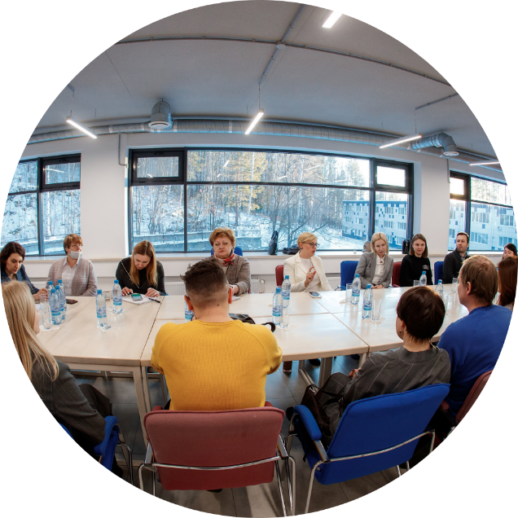
РЕСУРСЫ ОЛИМПИАДНОГО ДВИЖЕНИЯ:
МОСТ МЕЖДУ «ХОЧУ» И «МОГУ»
ПРОЕКТНАЯ КОМНАТА
ПРОБЛЕМЫ ОЛИМПИАДНОГО ДВИЖЕНИЯ:
НИЗКАЯ ИНФОРМИРОВАННОСТЬ ОБУЧАЮЩИХСЯ
НЕДОСТАТОЧНЫЙ УРОВЕНЬ ПРОФЕССИОНАЛЬНЫХ
КОМПЕТЕНЦИЙ УЧИТЕЛЕЙ ДЛЯ ПОДГОТОВКИ УЧАСТНИКА
НА РЕГИОНАЛЬНЫЙ И ЗАКЛЮЧИТЕЛЬНЫЙ ЭТАПЫ
ОТСУТСТВИЕ МОРАЛЬНОГО ПООЩРЕНИЯ
ДАЖЕ ЗА НЕУДАЧНЫЙ ОПЫТ В СЕМЬЕ И ШКОЛЕ
СЛОЖНО НАЙТИ СВОЙ ПРЕДМЕТ — ШКОЛЬНИКИ ПРОБУЮТ
СЕБЯ ЛИШЬ В 1-3 НАПРАВЛЕНИЯХ
Екатеринбург 2021

Slide 23
РЕСУРСЫ ОЛИМПИАДНОГО ДВИЖЕНИЯ:
МОСТ МЕЖДУ «ХОЧУ» И «МОГУ»
ПРОЕКТНАЯ КОМНАТА
ИТОГИ:
ОЛИМПИАДЫ СТАНОВЯТСЯ ПОХОЖИ НА СПОРТ ВЫСОКИХ
ДОСТИЖЕНИЙ
ЗАДАНИЯ РАЗРАСТАЮТСЯ ДО ТАКОГО УРОВНЯ,
ЧТО ПО КАЖДОМУ БЛОКУ ВОПРОСОВ НЕОБХОДИМА ПОМОЩЬ ОТДЕЛЬНЫХ СПЕЦИАЛИСТОВ
ЕСТЬ НЕОБХОДИМОСТЬ РАБОТАТЬ ОТДЕЛЬНО
С ПЕДАГОГАМИ, ГОТОВИТЬ ЦЕЛЫЕ КОМАНДЫ ТРЕНЕРОВ ДЛЯ РАБОТЫ С УЧАСТНИКАМИ ОЛИМПИАД ПО КАЖДОМУ БЛОКУ НАПРАВЛЕНИЯ ОТДЕЛЬНО
Екатеринбург 2021

Slide 24
ПОТЕНЦИАЛ КОЛЛАБОРАЦИИ БИЗНЕСА И ОБРАЗОВАНИЯ
В ПОДДЕРЖКЕ ТАЛАНТЛИВЫХ ОБУЧАЮЩИХСЯ
ПРОБЛЕМЫ БИЗНЕСА:
НУЖНЫ ТАЛАНТЛИВЫЕ СПЕЦИАЛИСТЫ, СТРЕМЯЩИЕСЯ
К ТЕХНИЧЕКОМУ И ТЕХНОЛОГИЧЕСКОМУ ПРОГРЕССУ
В СВОЕЙ ОТРАСЛИ
ОДАРЁННЫЕ СПЕЦИАЛИСТЫ УЕЗЖАЮТ В ДРУГИЕ
РЕГИОНЫ МИРА
НЕОБХОДИМА СВЯЗКА С НАУЧНЫМИ ЦЕНТРАМИ
И ТАЛАНТЛИВЫМИ УЧЁНЫМИ
ПРОЕКТНАЯ КОМНАТА
Екатеринбург 2021

Slide 25
ПОТЕНЦИАЛ КОЛЛАБОРАЦИИ БИЗНЕСА И ОБРАЗОВАНИЯ
В ПОДДЕРЖКЕ ТАЛАНТЛИВЫХ ОБУЧАЮЩИХСЯ
ПРОБЛЕМЫ НАУЧНЫХ ЦЕНТРОВ:
НУЖНЫ ТАЛАНТЛИВЫЕ СТУДЕНТЫ, КОТОРЫЕ ХОТЯТ УЧИТЬСЯ В ДОМАШНЕМ РЕГИОНЕ, ПОЛУЧАТЬ КАЧЕСТВЕННЫЕ ЗНАНИЯМИ
НЕОБХОДИМА СВЯЗКА С РЕАЛЬНЫМИ ПРОИЗВОДСТВЕННЫМИ ПЛОЩАДКАМИ ДЛЯ СОВЕРШЕНСТВОВАНИЯ РАЗЛИЧНЫХ НАУЧНО-ТЕХНОЛОГИЧЕСКИХ ПРОЦЕССОВ
ПРОЕКТНАЯ КОМНАТА
Екатеринбург 2021

Slide 26
ПОТЕНЦИАЛ КОЛЛАБОРАЦИИ БИЗНЕСА И ОБРАЗОВАНИЯ
В ПОДДЕРЖКЕ ТАЛАНТЛИВЫХ ОБУЧАЮЩИХСЯ
ПРОБЛЕМЫ ОДАРЁННЫХ ОБУЧАЮЩИХСЯ:
НУЖЕН ДОСТУП К КАЧЕСТВЕННОМУ НЕДОРОГОМУ
ИЛИ БЕСПЛАТНОМУ ОБРАЗОВАНИЮ
НЕОБХОДИМ ДОСТУП К ДОСТОЙНОМУ РАБОЧЕМУ МЕСТУ,
ГДЕ МОЖНО РЕАЛИЗОВАТЬ СВОИ КРЕАТИВНЫЕ ИДЕИ
С МАКСИМАЛЬНОЙ ПОЛЬЗОЙ ДЛЯ СЕБЯ И ОБЩЕСТВА
НЕОБХОДИМА НОРМАЛЬНАЯ, ЗДОРОВАЯ ОКРУЖАЮЩАЯ
СРЕДА С РАЗВИТОЙ ИНФРАСТРУКТУРОЙ
ПРОЕКТНАЯ КОМНАТА
Екатеринбург 2021

Slide 27
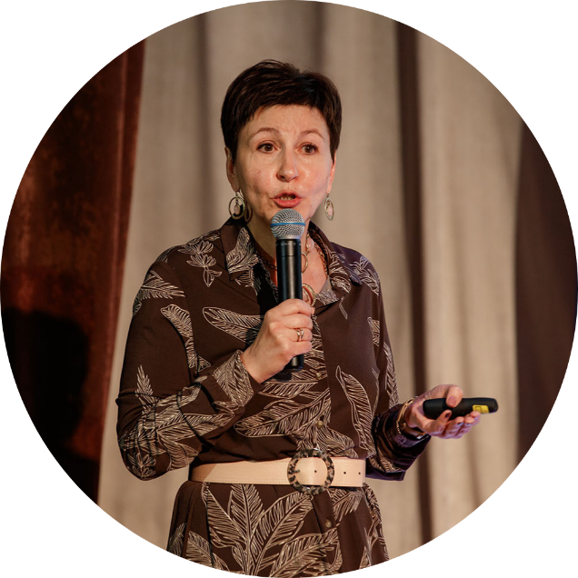
ПОТЕНЦИАЛ КОЛЛАБОРАЦИИ БИЗНЕСА И ОБРАЗОВАНИЯ
В ПОДДЕРЖКЕ ТАЛАНТЛИВЫХ ОБУЧАЮЩИХСЯ
ПРОЕКТНАЯ КОМНАТА
ИТОГИ:
НЕОБХОДИМО РАЗВИВАТЬ ИНФРАСТРУКТУРУ
В НЕБОЛЬШИХ МУНИЦИПАЛИТЕТАХ, РАБОТАТЬ
СО ШКОЛАМИ И ОПЕКАТЬ ОДАРЁННЫХ ДЕТЕЙ, ПОЗВОЛЯЯ ИМ ПОЛУЧАТЬ ДОСТУП К НАУЧНОМУ И ПРОМЫШЛЕННОМУ ПОТЕНЦИАЛУ.
КОЛЛАБОРАЦИЯ ПРИНЕСЁТ ОЩУТИМЫЙ РЕЗУЛЬТАТ ДЛЯ ВСЕГО РЕГИОНА В БЛИЖАЙШЕЕ ДЕСЯТИЛЕТИЕ.
СВЕТЛАНА СКОЛЬЗКОВА
Контур, Руководитель Управления по работе с персоналом
Екатеринбург 2021

Slide 28
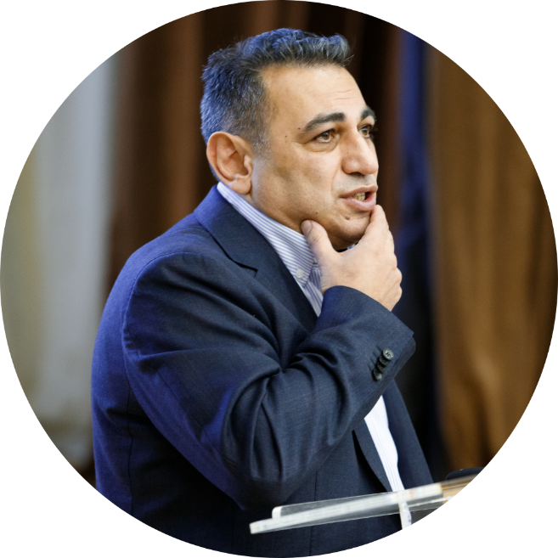
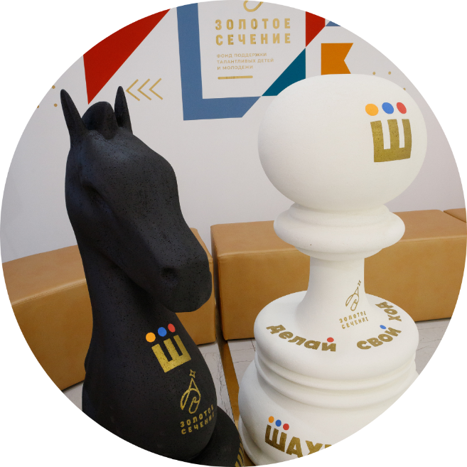
ШАХМАТЫ КАК СРЕДСТВО ИНТЕЛЛЕКТУАЛЬНОГО РАЗВИТИЯ РЕБЕНКА
ПРОЕКТНАЯ КОМНАТА
Екатеринбург 2021

Slide 29
ШАХМАТЫ КАК СРЕДСТВО ИНТЕЛЛЕКТУАЛЬНОГО РАЗВИТИЯ РЕБЕНКА
ПРОЕКТНАЯ КОМНАТА
ПОЯВЛЕНИЕ И РАЗВИТИЕ ПРОЕКТА «ШАХМАТЫ В ШКОЛАХ» ПРИ ПОДДЕРЖКЕ ФЕДЕРАЦИИ ШАХМАТ СВЕРДЛОВСКОЙ ОБЛАСТИ
Екатеринбург 2021

Slide 30
ШАХМАТЫ КАК СРЕДСТВО ИНТЕЛЛЕКТУАЛЬНОГО РАЗВИТИЯ РЕБЕНКА
УВЕЛИЧЕНИЕ КОЛИЧЕСТВА ДЕТЕЙ, УВЛЕЧЁННЫХ ИГРОЙ
УВЕЛИЧЕНИЕ КОЛИЧЕСТВА ШКОЛЬНИКОВ, ИЗБРАВШИХ ШАХМАТЫ
В КАЧЕСТВЕ ПРОФЕССИОНАЛЬНОЙ ДЕЯТЕЛЬНОСТИ
УВЕЛИЧЕНИЕ КОЛИЧЕСТВА ОДАРЁННЫХ СПОРТСМЕНОВ, УЧАСТВУЮЩИХ
В ТУРНИРАХ
РАЗВИТИЕ ИНТЕЛЛЕКТУАЛЬНЫХ СПОСОБНОСТЕЙ У ВСЕХ
ОБУЧАЮЩИХСЯ, УЧАСТВОВАВШИХ В ПРОГРАММЕ
ПОДГОТОВКА ШКОЛЬНИКОВ К ПРОЦЕССУ РЕШЕНИЯ ДЛИТЕЛЬНЫХ
СЛОЖНЫХ ЗАДАЧ ПО ДРУГИМ ДИСЦИПЛИНАМ
ВОЗНИКНОВЕНИЕ ОСОБОЙ КУЛЬТУРЫ ПОВЕДЕНИЯ – КОММУНИКАТИВНАЯ
И ПОВЕДЕНЧЕСКАЯ СИСТЕМА ВЗАИМООТНОШЕНИЙ МЕЖДУ ИГРОКАМИ
ОБЩЕЕ ПОВЫШЕНИЕ КОГНИТИВНЫХ И КОММУНИКАТИВНЫХ
СПОСОБНОСТЕЙ ОБУЧАЮЩИХСЯ
ПРОЕКТНАЯ КОМНАТА
Екатеринбург 2021

Slide 31
ПЕРВЫЕ ИТОГИ
РАЗРАБОТАНЫ РЕКОМЕНДАЦИИ ДЛЯ ШКОЛЬНЫХ
ПЕДАГОГОВ И СПЕЦИАЛИСТОВ, РАБОТАЮЩИХ
С ОДАРЁННЫМИ ДЕТЬМИ
ФОРМИРОВАНИЕ КОМАНД ЭКСПЕРТОВ
ДЛЯ ПОВЫШЕНИЯ КАЧЕСТВА ПОДГОТОВКИ
К РЕГИОНАЛЬНОМУ И ЗАКЛЮЧИТЕЛЬНОМУ ЭТАПУ ОДАРЁННЫХ УЧАСТНИКОВ ОЛИМПИАД
Екатеринбург 2021

Slide 32
ПРОДОЛЖЕНИЕ СЛЕДУЕТ
ФОНД «ЗОЛОТОЕ СЕЧЕНИЕ» – КУРАТОР ПЕДАГОГИЧЕСКОГО ПРОЕКТНОГО ОФИСА
КРУГЛОГОДИЧНЫЙ РЕЖИМ РАБОЧЕГО ПРОСТРАНСТВА «ТЕРРИТОРИИ ТАЛАНТОВ»
КАЖДЫЙ ИЗ ПРЕДСТАВИТЕЛЕЙ ПРОФЕССИОНАЛЬНОГО СООБЩЕСТВА МОЖЕТ СТАТЬ ИНИЦИАТОРОМ ВСТРЕЧИ В ОНЛАЙН- ИЛИ ОФФЛАЙН-ФОРМАТЕ:
ГИБРИДНЫЙ ФОРМАТ РАБОЧЕГО ПРОСТРАНСТВА
ЕЖЕГОДНЫЕ ОБЩИЕ СОВЕЩАНИЯ
ЗАПРОС ЭКСПЕРТИЗЫ ПРОЕКТА,
ОБСУЖДЕНИЕ ИДЕЙ,
ОРГАНИЗАЦИЯ КРОСС-ПРОМО ДЛЯ ПОДДЕРЖАНИЯ ЕДИНОГО ИНФОРМАЦИОННОГО ПОЛЯ
Екатеринбург 2021

Slide 33
ПОДДЕРЖКА ИНИЦИАТИВЫ И УЧАСТИЕ В РАБОТЕ ПЕДАГОГИЧЕСКОГО ПРОЕКТНОГО ОФИСА «ТЕРРИТОРИЯ ТАЛАНТОВ»
ПРАВИТЕЛЬСТВО СВЕРДЛОВСКОЙ ОБЛАСТИ
МИНИСТЕРСТВО ОБРАЗОВАНИЯ И МОЛОДЕЖНОЙ ПОЛИТИКИ СВЕРДЛОВСКОЙ ОБЛАСТИ
Екатеринбург 2021

Slide 34
КОНТАКТЫ
ФОНД ПОДДЕРЖКИ ТАЛАНТЛИВЫХ ДЕТЕЙ
И МОЛОДЕЖИ «ЗОЛОТОЕ СЕЧЕНИЕ»
+7 (343) 288-74-63
zsfond.ru
contact@zsfond.ru
Екатеринбург 2021

